Slide 1

Абвяшчэнне і дзейнасць Беларускай Народнай Рэспублікі

Slide 2

Хто, калі і як абвясціў БНР?

Slide 3
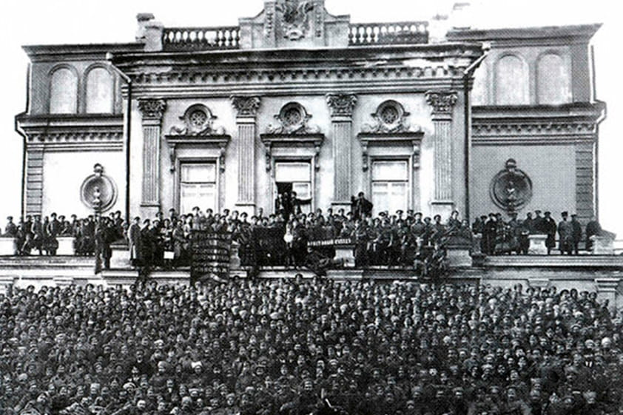
У Петраградзе не прызнавалі права беларусаў на аўтаномію - гаворка як пра Расійскую імперыю, так і пра дэмакратычны Часовы урад. А вось Ленін абвясціў лозунг «права народаў на самавызначэнне». Таму мясцовыя бальшавіцкія ўлады не перашкаджалі скліканні ў Мінску Першага Усебеларускага з'езда (снежань 1917 года). Частка дэлегатаў выступала за аўтаномію і нават за незалежнасць Беларусі, іншыя адстойвалі сувязь з Расіяй. Дэлегаты паспелі прыняць кампраміснае рашэнне: прызнаць за беларусамі права на самавызначэнне і ўсталяванне дэмакратычных формаў праўлення, пасля чаго бальшавікі разагналі з'езд. Але дэлегаты сабраліся нелегальна і выбралі Раду Усебеларускага з'езда. У сваю чаргу з яе складу быў абраны Выканкам Рады.
Першы Усебеларускі з'езд

Slide 4
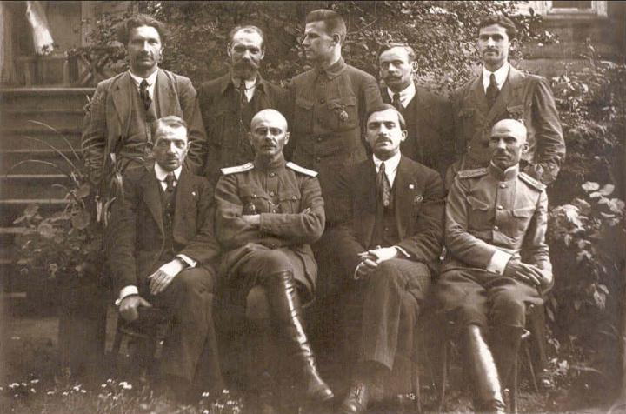

Паралельна з гэтымі падзеямі праходзілі перамовы паміж Германіяй і Расіяй. Апошняя імкнулася выйсці з Першай сусветнай вайны. Пасля зрыву перамоваў Л.Д. Троцкім немцы перайшлі ў наступ. У ноч на 19 лютага бальшавікі эвакуяваліся з Мінска. У гэтых умовах аднавіў сваю дзейнасць Выканаўчы камітэт Рады Усебеларускага з'езда і 21 лютага апублікаваў Першую статутную грамату. Ён абвясціў сябе вышэйшай часовай уладай на Беларусі (да склікання Усебеларускага Ўстаноўчага сходу) і сфармаваў урад - Народны Сакратарыят на чале з Язэпам Варонкам. Калі немцы занялі Мінск, яны прызналі Сакратарыят не ўрадам, а толькі прадстаўніцтвам беларускага насельніцтва.
Народны Сакратарыят (урад) БНР. Злева направа: сядзяць А. Бурбіс, І. Середа, І. Варонка, В. Захарка; стаяць А. Смоліч, П. Крэчэўскі, К. Езавітаў, А. Аўсянік, Л. Заяц.

Slide 5
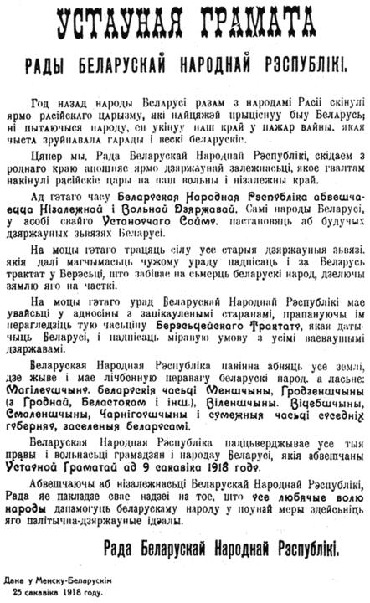
9 сакавіка Выканком Рады Усебеларускага з'езда прыняў 2-ю Устаўную грамату да народаў Беларусі. Цяпер краіна фармальна абвяшчалася Беларускай Народнай Рэспублікай. Закладваўся канстытуцыйны лад яе як дэмакратычнай дзяржавы. А 18 сакавіка ў склад Рады БНР (так стала называцца Рада Усебеларускага з'езда) увайшлі браты Антон і Іван Луцкевічы, лідэры беларускага нацыянальнага руху, якія прыбылі з Вільні.
25 сакавіка 1918 года была прынята 3-я Устаўная Грамата. З гэтага часу Беларусь абвяшчалася незалежнай і свабоднай дзяржавай, якая ўзаконіла заваёвы Лютаўскай і часткова (перадача зямлі сялянам без выкупу) Кастрычніцкай рэвалюцый у Расеі.

Slide 6
На карце БНР былі Смаленск, Вільня і Беласток. Мы страцілі гэтыя гарады ці БНР мела празмерныя амбіцыі?

Slide 7
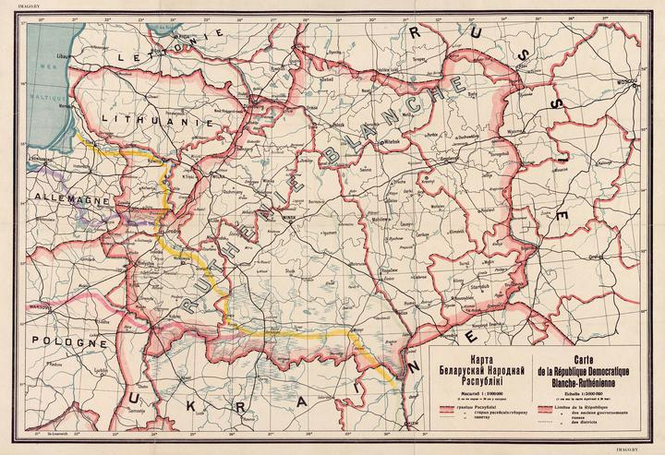
Да Першай сусветнай вайны ні Беларусь, ні іншыя суседнія краіны, якія ўваходзілі ў склад Расійскай імперыі (Украіна, Польшча, Літва), не мелі выразна вызначаных межаў. Кожная нацыя прэтэндавала на пэўныя зямлі, многія з якіх былі этнічна неаднароднымі. Як адзначае гісторык Аляксандр Пашкевіч, тады была толькі адна карта з межамі Беларусі. Гаворка ідзе аб карце Яўхіма Карскага (дадатак да яго фундаментальнай працы "Беларусы"). Паводле яе слоў, Вільнюс, Смаленск і Беласток былі беларускімі, а Брэст і заходняе Палессе - украінскімі (лінгвіст Карскі падкрэсліваў лінгвістычныя крытэрыі, а дыялекты заходняга Палесся мелі як украінскія, так і беларускія асаблівасці).
Пазней Мітрафан Доўнар-Запольскі выправіў гэтую карту і даказаў, што Заходняе Палессе павінна быць часткай Беларусі. Па словах Пашкевіча, «патэнцыйна мы маглі б атрымаць Смаленск, але з тым жа поспехам маглі страціць Брэст».

Slide 8
А што адбылося пасля абвяшчэння?

Slide 9

Акт аб незалежнасці адлюстраваў надзеі на прызнанне БНР суседнімі краінамі. Аднак гэты крок спачатку не атрымаў падтрымкі. Украіна і Латвія мелі прэтэнзіі на беларускія тэрыторыі. У Расіі адразу пачаліся акцыі пратэсту супраць абвяшчэння БНР, 6о яна лічыла Беларусь неад’емнай часткай сваёй тэрыторыі. Дзяржавы Антанты і ЗША ва ўмовах вайны з Германіяй і грамадзянскай вайны ў Расіі таксама не праявілі зацікаўленасці да БНР. Праціўнікамі беларускай дзяржаўнасці з’яўляліся польскія і рускія арганізацыі на Беларусі, яўрэйскія колы, якія арыентаваліся на мову і культуру вялікіх народаў і мелі эканамічныя інтарэсы за яе межамі. Што ж тычыцца Германіі, то яе канцлер у адказ на ноту Народнага Сакратарыята паведаміў, што Берлін трактуе Беларусь як частку Савецкай Расіі і, паводле Брэсцкага пагаднення, не мае права без згоды ленінскага ўрада прызнаць новаўтвораную дзяржаву. Пад пагрозай зброі нямецкія акупацыйныя ўлады разагналі Раду і Народны Сакратарыят, а ў пачатку красавіка забаранілі іх дзейнасць.
Марка БНР, выпушчаная ў 1918 годзе

Slide 10

У сувязі са склаўшыміся абставінамі Рада і Сакратарыят пайшлі на збліжэнне з дзеячамі Мінскага беларускага прадстаўніцтва Р.Скірмунтам і П.Алексюком, якія выступалі супраць сацыяльных пераўтварэнняў, за больш цеснае супрацоўніцтва з Германіяй. Яны былі кааптаваны ў склад Рады БНР, а 25 красавіка 1918 г. пад іх націскам прымаецца рашэнне накіраваць тэлеграму кайзеру Вільгельму II, у якой выказваецца падзяка за вызваленне Беларусі ад бальшавіцкага прыгнёту і анархіі. Члены Рады заявілі, што будучыню сваёй краіны яны бачаць толькі пад апекай германскай дзяржавы. Але адказу не было, не далі вынікаў і іншыя намаганні ў гэтай справе. Як затым высветлілася, гэта быў памылковы крок, які выклікаў востры палітычны крызіс і прывёў да расколу БСГ і Раду БНР. Беларуская сацыялістычная грамада раскалолася на тры часткі: Беларускую партыю сацыялістаў-рэвалюцыянераў, Беларускую сацыял-дэмакратычную партыю і Беларускую партыю сацыялістаў-федэралістаў.
Марка БНР. 25 грошаў

Slide 11

Раду БНР пакінулі сацыялісты-рэвалюцыянеры, меншавікі, яўрэйскія сацыялісты, частка членаў БСГ. Пачаў распадацца Народны Сакратарыят. Пад уплывам абставін Рада пачала эвалюцыяніраваць у кааліцыйны орган, дзе перавагу атрымалі кансерватары на чале з Р.Скірмунтам. Яны адмовіліся ад аграрнай праграмы, якая была замацавана ў першай устаўнай грамаце, і пачалі кансультацыі з прадстаўнікамі палітычных партый аб фарміраванні новага складу Народнага Сакратарыята. Але місія Скірмунта правалілася і праз два месяцы ініцыятыву па фарміраванні новага ўрада паспрабаваў узяць на сябе І.Серада. Крызіс унутры Рады БНР паглыбляўся і гэтаму садзейнічала ўзмацняючаяся партызанская барацьба народных мас супраць акупантаў. Адначасова палепшыліся яе адносіны з акупацыйнымі ўладамі, якія ў адрозненне ад афіцыйнага Берліна супрацоўнічалі з Радай БНР.

Slide 12
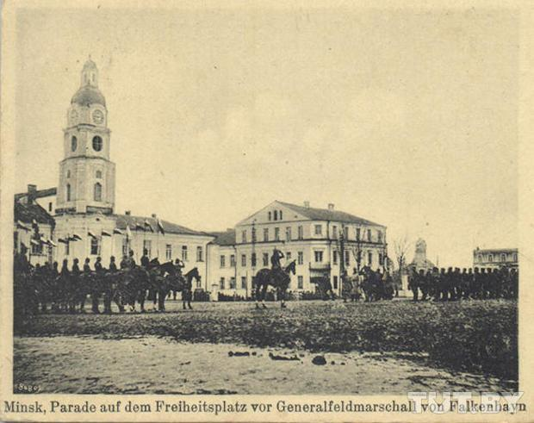
Пры падтрымцы камандуючага 10-й арміяй генерала Эрыха фон Фалькенгайна Рада дабілася згоды на дзейнасць Мінскай гарадской думы, арганізацыю мясцовай улады. Быў выдадзены часовы загад мясцовым беларускім радам, у якім акрэсліваліся прынцыпы выбараў і прыняцця ўлады ад акупантаў у асобных адміністрацыйных галінах. Пры павятовых камендатурах ствараўся інстытут саветнікаў для ўрэгулявання спрэчак паміж акупантамі і насельніцтвам. Пасля таго як у чэрвені 1918 г. урад БНР аб’явіў несапраўднымі дэкрэты Савецкай улады, акупанты перадалі ў кампетэнцыю Народнага Сакратарыята гандаль, прамысловасць, органы апекі, адукацыю і культуру. Паспяхова развівалася дзейнасць Рады БНР на міжнароднай арэне. Па яе ініцыятыве нямецкае вайсковае камандаванне пачало летам 1918 г. перагаворы з Савецкай Расіяй аб аб’яднанні з БНР усходніх раёнаў Беларусі, занятых расійскімі войскамі. 3 гэтай нагоды ў Маскву выязджала беларуская дэлегацыя, але народны камісар замежных спраў РСФСР Г.Чычэрын яе не прыняў. Прадстаўніцтвы БНР з’явіліся на Украіне, у Літве і Савецкай Расіі. Дыпламатычныя місіі былі накіраваны ў Варшаву, Берлін, Берн, Капенгаген. У Кіеве была адкрыта Беларуская гандлёвая палата.
Парад на плошчы Свабоды перад генерал-фельдмаршалам Эрыхам фон Фолькенгайном. Красавік 1918 года.

Slide 13



Грамадзяне рэспублікі пачалі атрымліваць пашпарты БНР, у тым ліку дыпламатычныя. У красавіку 1918 г. у якасці дзяржаўнага быў зацверджаны бела-чырвона-белы сцяг і герб “Пагоня”.
Бела-чырвона-белы сцяг
Герб “Пагоня”
Пашпарт Беларускай Народнай Рэспублікі

Slide 14
Што ўдалося зрабіць БНР?

Slide 15
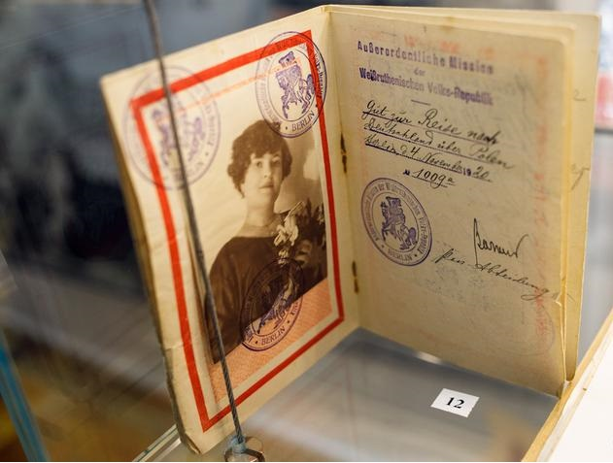
Найбольшыя поспехі былі дасягнуты ў сферы культуры і адукацыі. Напрыклад, у 1918 годзе ў Мінску было адкрыта дзевяць беларускіх пачатковых школ. Былі апублікаваны беларускамоўныя падручнікі па арыфметыцы і геаграфіі, а таксама «Беларуская граматыка для школ» Браніслава Тарашкевіча. Вясной 1918 года Менскі настаўніцкі інстытут стаў вышэйшай педагагічнай навучальнай установай. Была створана камісія па стварэнні першага беларускага універсітэта (з'явіўся ў 1921 годзе ўжо пры савецкай уладзе як БДУ).
Галоўным дасягненнем БНР на міжнароднай арэне стала стварэнне і выдача пашпартоў Беларускай Народнай Рэспублікі, па якіх беларусы маглі выязджаць за мяжу і жыць у краінах Заходняй Еўропы, а таксама адкрыццё за мяжой прадстаўніцтваў БНР. Так, у Латвіі і Эстоніі працавалі ваенна-дыпламатычныя місіі БНР, ва Ўкраіне пры гетмане Скарападскім дзейнічала прадстаўніцтва, у самім Кіеве - Беларуская гандлёвая палата. Замежныя місіі БНР дзейнічалі ў некаторых іншых краінах, але казаць аб прызнанні рэспублікі з іх боку, нажаль, не прыходзіцца.

Slide 16
Што не ўдалося зрабіць БНР?

Slide 17
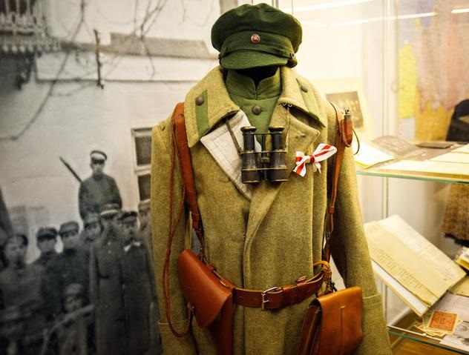
Ва ўмовах нямецкай акупацыі БНР цалкам падтрымалі Бабруйская і Магілёўская Рады. З кіраўніцтвам рэспублікі сустракаліся дэлегаты з Барысава, Бабруйска, Нясвіжа, Слуцка, Радашковічаў, Койданава, а таксама з Наваградскага павета, якія прасілі інструкцый, як прадстаўляць органы ўлады БНР на месцах. Гэта было шмат для тагачаснага ўзроўню нацыянальнай самасвядомасці, але мала, каб стварыць паўнавартасную дзяржаўную сістэму. Улады БНР непаспелі распрацаваць заканадаўства, не змаглі стварыць судовую сістэму, сабраць падаткі з насельніцтва і наладзіць кантакты з фінансавай элітай. Адзін з прадстаўнікоў апошняга, салідны палітык, багаты памешчык Раман Скірмунт, да рэвалюцыі які ўваходзіў у Дзяржаўную думу, цалкам мог прадстаўляць БНР на міжнароднай арэне. Але, як адзначаў гісторык Аляксандр Пашкевіч, «беларускі рух арыентаваўся на больш нізкія пласты грамадства».

Slide 18


Беларускія эсэры і іншыя палітычныя партыі прапаноўвалі забраць зямлю і падзяліць паміж сялянамі. Калі б іх радыкальныя праграмы былі рэалізаваны, эліта страціла б усё, што мела. Таму ўсе людзі з грашыма бачылі ў беларускім руху не саюзніка, а ворага. У выніку нават верагодныя шансы на поспех апынуліся страчанымі ».
БНР не змагла атрымаць прызнанне на Захадзе. Зрэшты, тая ж Савецкая Расія выдатна існавала і без яго. На жаль, але БНР так і не змагла стварыць сваё войска (хоць такія спробы неаднаразова рабіліся), а без зброі ў руках абараніць інтарэсы краіны тады было нерэальна.

Slide 19
Калі БНР спыніла існаванне?

Slide 20
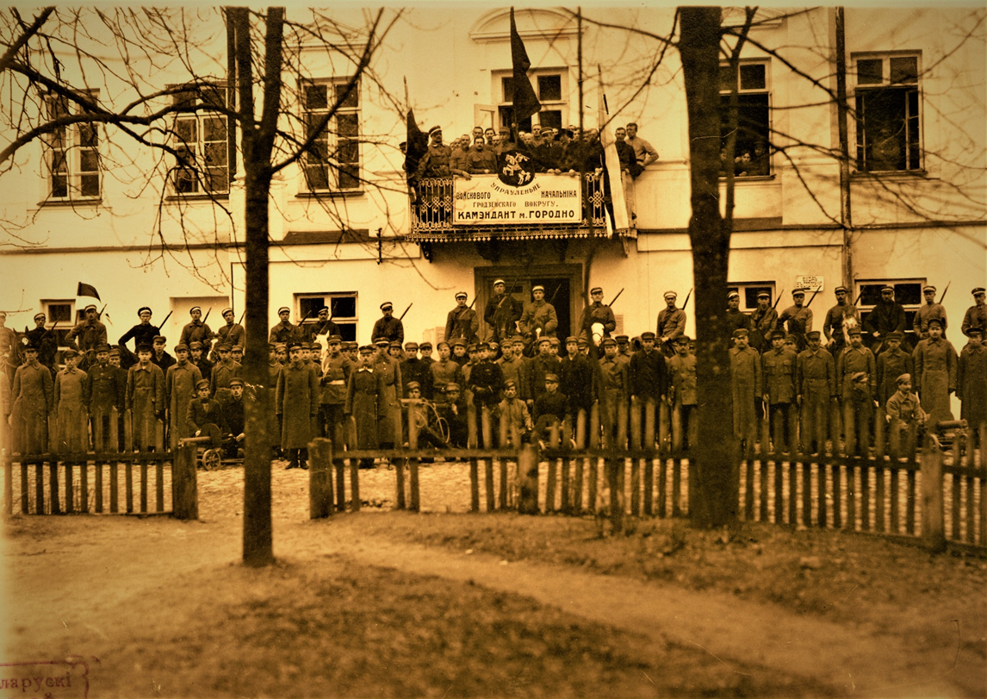
1 студзеня 1919 года ў Смаленску была абвешчана БССР. Неўзабаве яна аб'ядналася з Літвой у ЛітБел (Літоўска-беларускую рэспубліку), але ўжо летам 1919-га тэрыторыя гэтай буфернай дзяржавы была акупавана Польшчай.
Увесь гэты час кіраўнікі БНР рабілі адчайныя спробы рэалізаваць ідэі рэспублікі на практыцы. Але ў снежні 1919 года Рада БНР раскалолася на дзве арганізацыі. Першая, Найвышэйшая Рада БНР, спрабавала рабіць стаўку на Польшчу. Другая, Народная Рада БНР, лічыла сваімі саюзнікамі прыбалтыйскія рэспублікі.
Але 31 ліпеня 1920 г. была адноўлена БССР. Заходняя частка Беларусі ўвайшла ў склад Польшчы. Найвышэйшая Рада БНР неўзабаве спыніла сваё існаванне, прадстаўнікі Народнай Рады (якая зноў стала называцца Радай БНР) эмігравалі. З гэтага моманту іх дзейнасць праходзіла выключна за межамі краіны.
Беларуская вайсковая ганаровая варта каля будынку Беларускай камендатуры ў Гродна ў сакавіку 1919 г.

Slide 21
Як БНР паўплывала на беларускую гісторыю?

Slide 22
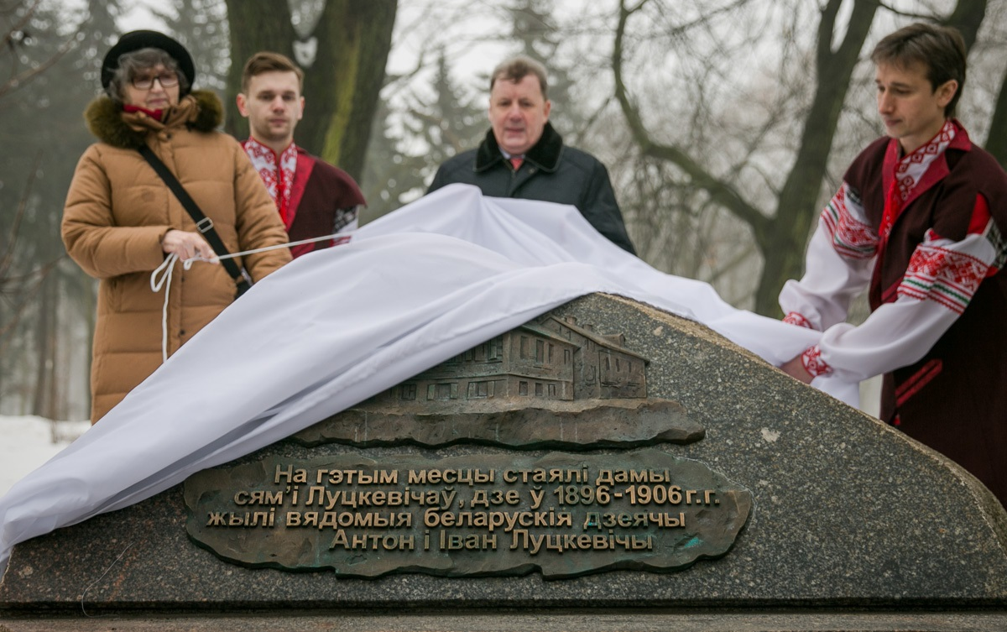
Ці можна называць БНР дзяржавай у класічным сэнсе гэтага слова? Улічваючы ўсе абставіны (сістэмы дзяржаўнага кіравання, падатковай сістэмы і г.д.), мабыць, нельга. Але яе стварэнне стала першай спробай абвясціць незалежнасць Беларусі. Грамадскія дзеячы, якія стаялі ля вытокаў гэтай ініцыятывы, былі першапраходцамі. Іншыя палітыкі ўжо ішлі па пратаптанай імі дарозе, маглі абапірацца на вопыт БНР (як гэта адбылося падчас перабудовы).
Адкрыццё памятнага знака заснавальнікам БНР братам Луцкевічам.

Slide 23
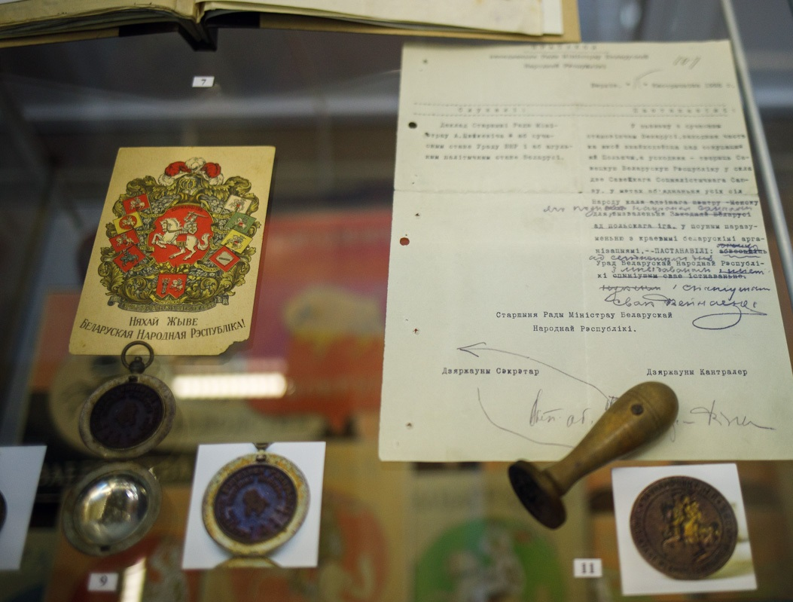
«Мы лічылі, што беларусы не з'яўляюцца нацыяй», - у парыве шчырасці прызнаваўся Вільгельм Кнорын, адзін з лідэраў бальшавікоў Беларусі, будучы лідэр БССР. У пераважнай большасці бальшавікі былі для Беларусі чужымі людзьмі, якія не ведалі яе мінулага і ўспрымалі яе як частку Расіі. Яны ніколі б не пайшлі на абвяшчэнне незалежнай дзяржавы. Стварэнне БССР (1 студзеня 1919-га) адбылося таму, што бальшавікі фактычна былі вымушаны перахапіць ініцыятыву ў «нацыяналістаў», а значыць, прапанаваць беларусам не менш, чым яны.
Пратакол, прыняты ў Берліне ў 1925 годзе на Другой Усебеларускай канферэнцыі.
Але самая галоўная акалічнасць высветлілася ў пачатку 1990-х. У Савецкім Саюзе пачаўся парад суверэнітэтаў, СССР распаўся, але незалежнасць атрымалі толькі тыя нацыі, якія мелі статус нацыянальных рэспублік. Пры гэтым у СССР былі народы, чый узровень нацыянальнай самасвядомасці быў куды вышэй, чым у беларусаў (да прыкладу, татары ці башкіры). Але яны мелі статус аўтаноміі і захавалі яе ў складзе Расіі. Такім чынам, калі б у 1918 годзе не была абвешчана незалежнасць БНР, магчыма, наша краіна ў пачатку 1990-х не змагла б стаць самастойнай дзяржавай.

Slide 24
Дзякуй за ўвагу, жыве Беларусь!

Slide 25
Спасылкі на крыніцы:
http://www.radabnr.org
http://jivebelarus.net
https://news.tut.by
https://1863x.com

